Slide 1
ALLEYES
시각지능 기반
요양병원 위험상황 감지 서비스
낙상 감지부터 현장 대응 기록까지
ALL IN ONE | 2026. 10. 02.
Notes:
출처: 프로젝트기획서_임채현.hwp, 발표집 표지_임채현.hwp

Slide 2
CONTENTS
02
발표 목차
01
제안배경
필요성 · STP 분석 · 타겟 · 유사 서비스 · 차별성 · 제품 소개
02
설계과정
챌린지 포인트 · 서비스 흐름도 · ER 다이어그램
03
구현 내용
사용 언어 및 도구 · 개발 내용 · 아키텍처 · 주요기능 · 시연 · 트러블 슈팅
04
향후발전방향
기대효과 및 활용방안
05
팀 소개
프로젝트 역할과 팀원
ALLEYES | 시각지능 기반 요양병원 위험상황 감지 서비스
Notes:
발표 요구 구성 반영

Slide 3
01 제안배경
문제의식과 서비스 방향
Notes:
제안배경 섹션

Slide 4
PROPOSAL BACKGROUND
04
제안배경 · 필요성
요양병원은 고령 환자의
위험 상황을 빠르게 확인해야 합니다
3.2배
52.9%
3.8만 명
환자의 낙상 위험은 높아지고, 제한된 인력은 여러 병실을 동시에 관찰해야 합니다.
기존 CCTV의 단순 관찰만으로는 위험 상황을 놓치기 쉽습니다.
65세 이상 낙상사고 증가
2020년 3,721건 → 2024년 11,866건
2025년 응급실 입원 손상환자 중
60세 이상 비율
요양병원 실제 활동 간병 인력
필요 인력 추산은 약 14만 명
해결 방향
AI가 낙상·낙상 의심·침대 이탈을 감지하고, 담당자에게 즉시 알려 현장 대응과 기록을 연결합니다.
ALLEYES | 시각지능 기반 요양병원 위험상황 감지 서비스
Notes:
출처: 프로젝트기획서_임채현.hwp
고령자 낙상사고: 한국소비자원. 손상환자 통계: 질병관리청. 간병 인력: 라포르시안.

Slide 5
PROPOSAL BACKGROUND
05
STP 분석과 타겟
Segmentation
Targeting
Positioning
요양병원
노인요양시설
재활병원
1차 표적 시장
요양병원
핵심 고객
제한된 인력으로 다수 환자를 돌보는 현장
웹캠과 Jetson으로
위험 상황을 감지하고
대시보드·SMS·조치기록으로
대응을 연결하는 안전관리 서비스
핵심 타겟: 고령 환자 안전관리와 즉시 대응이 필요한 요양병원
ALLEYES | 시각지능 기반 요양병원 위험상황 감지 서비스
Notes:
출처: 프로젝트기획서_임채현.hwp STP 전략

Slide 6
PROPOSAL BACKGROUND
06
유사 서비스와 차별성
유사 서비스
ALLEYES 차별성
Be:Clever
AI 영상분석 기반 낙상·이상행동 감지, 다중 병실 모니터링
01
엣지 분석
웹캠 영상을 Jetson에서 분석하고 원본 영상 상시 전송을 줄임
Vayyar Care
4D 레이더 기반 낙상 감지, 재실 및 활동 패턴 확인
02
알림 정책
확정 낙상은 병동 간호사와 담당 간병인에게 SMS 1회 발송
03
대응 이력
대시보드 알림부터 현장 조치와 기록 조회까지 연결
ALLEYES | 시각지능 기반 요양병원 위험상황 감지 서비스
Notes:
출처: 프로젝트기획서_임채현.hwp 유사 제품 현황 및 비교, 차별성

Slide 7
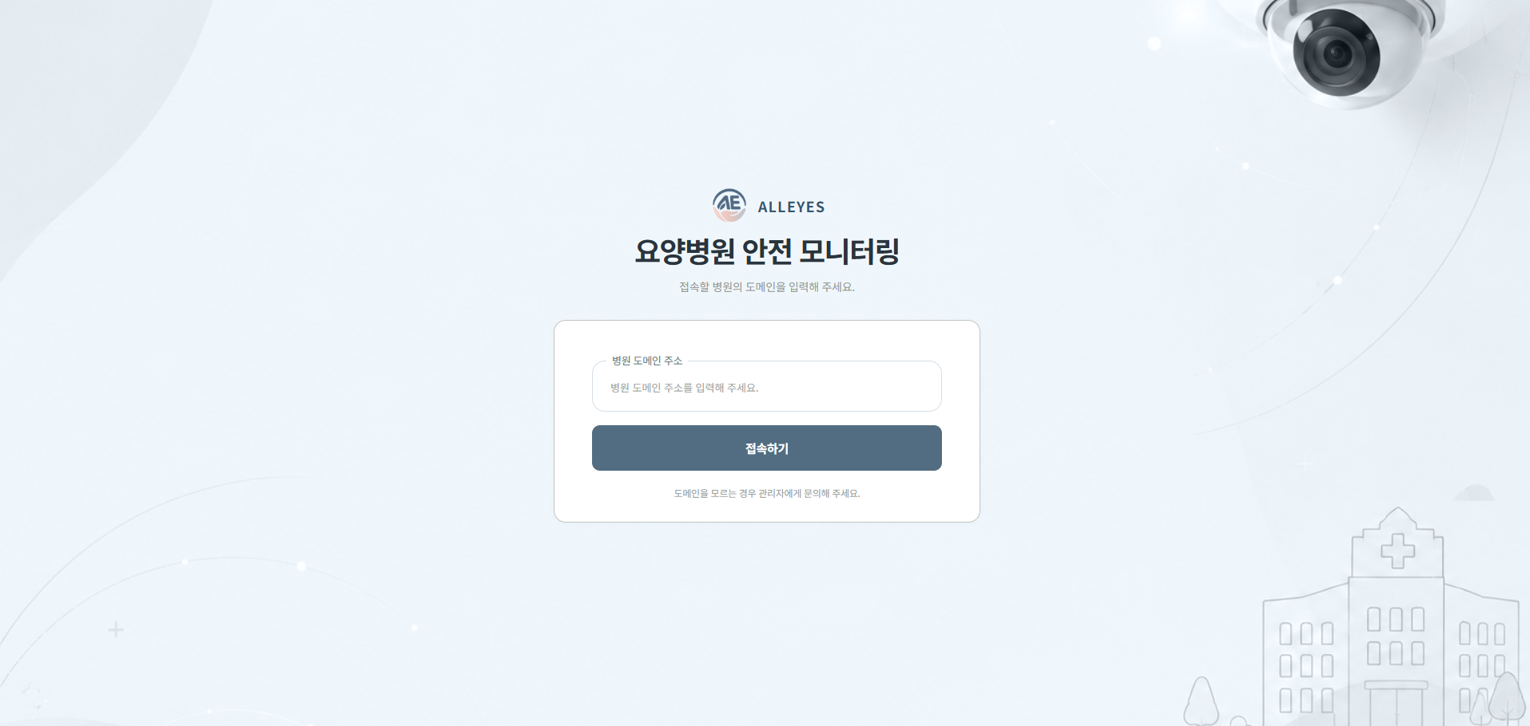
PROPOSAL BACKGROUND
07
제품 소개
ALLEYES
병동 통합 관제 서비스
01
위험 감지
낙상·낙상 의심·침대 이탈 자동 감지
02
실시간 관제
병동 평면도와 알림 목록에서 발생 위치 확인
03
현장 대응
확정 낙상 SMS 발송, 조치 등록과 이력 관리
ALLEYES | 시각지능 기반 요양병원 위험상황 감지 서비스
Notes:
출처: 시작화면.png, 프로젝트기획서_임채현.hwp

Slide 8
02 설계과정
현장 조건을 반영한 서비스 설계
Notes:
설계과정 섹션

Slide 9
DESIGN PROCESS
09
챌린지 포인트
01
낙상과 정상 행동 구분
02
침대 이탈 오경보 감소
낙상·낙상 의심은 자세 변화와 시간 구간 점수를 사용해 구분
침대 ROI와 인물 위치, 경과 시간으로 실제 이탈 여부를 판단
03
제한된 엣지 자원
04
감지 이후 대응 연결
Jetson Orin Nano에서 실제 카메라 조건의 처리 속도를 확인
대시보드 알림, SMS, 조치기록을 같은 이벤트 ID로 관리
ALLEYES | 시각지능 기반 요양병원 위험상황 감지 서비스
Notes:
출처: 프로젝트기획서_임채현.hwp 수행 방법, IoT 회로구성 설계서_임채현.hwp

Slide 10
DESIGN PROCESS
10
서비스 흐름도
1
2
3
4
5
카메라 입력
›
엣지 분석
›
이벤트 전송
›
실시간 알림
›
조치기록
웹캠으로 병실·복도 영상 입력
Jetson에서 자세·움직임 분석
유형·위치·시각을 REST API로 전달
대시보드와 SMS로 담당자에게 전달
간호사가 조치 내용을 등록
낙상
대시보드 알림 + 해당 병동 활성 간호사 SMS + 병실 발생 시 담당 간병인 SMS
낙상 의심·침대 이탈
대시보드 알림으로 현장 확인 지원
ALLEYES | 시각지능 기반 요양병원 위험상황 감지 서비스
Notes:
출처: 프로젝트기획서_임채현.hwp, 요구사항 정의서_임채현.hwp FR-AD-600, FR-AD-601

Slide 11
DESIGN PROCESS
11
ER 다이어그램
TB_HOSPITAL
TB_WARD
TB_LOCATION
TB_CAMERA
TB_EDGE_DEVICE
HOSP_DIV_ID
HOSP_NM
WARD_ID
HOSP_DIV_ID (FK)
LOCATION_ID
WARD_ID (FK)
LOCATION_TYPE
CAMERA_ID
LOCATION_ID (FK)
EDGE_DEVICE_ID
EDGE_DEVICE_ID
HOSP_DIV_ID (FK)
TB_DETECTION_EVENT
EVENT_ID
CAMERA_ID (FK)
LOCATION_ID (FK)
EVENT_TYPE · DECISION_ST
TB_EMP
TB_CAREGIVER
TB_EVENT_ACTION
TB_SMS_SEND_HISTORY
EMP_ID
WARD_ID (FK)
ROLE_CD · AUTH_ST
CAREGIVER_ID
LOCATION_ID (FK)
USE_YN
ACTION_ID
EVENT_ID (FK, UK)
HANDLER_ID (FK)
SMS_ID
EVENT_ID (FK)
SEND_STATUS
주요 운영 테이블 간 관계를 단순화하여 표시
ALLEYES | 시각지능 기반 요양병원 위험상황 감지 서비스
Notes:
출처: 테이블명세서_임채현.hwp
주요 운영 테이블 간 FK 관계만 단순화해 표시함.

Slide 12
03 구현 내용
AI·엣지·웹 관제의 통합 구현
Notes:
구현 내용 섹션

Slide 13
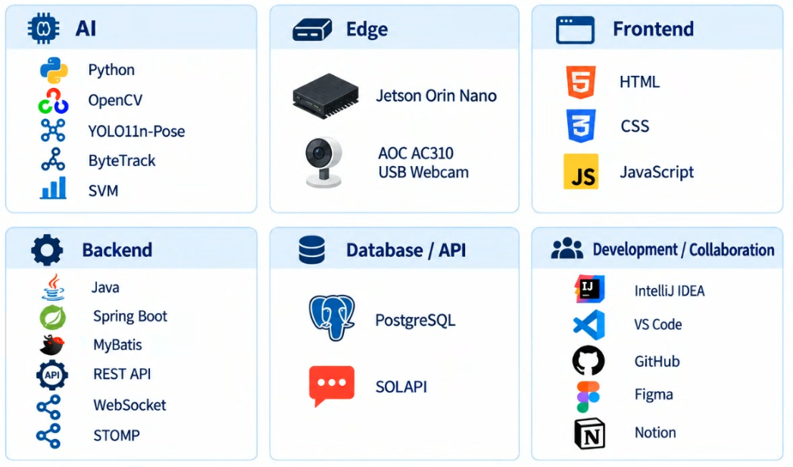
IMPLEMENTATION
13
사용 언어 및 도구
AI
Python · OpenCV · YOLO11n-Pose · ByteTrack · SVM
Edge
Jetson Orin Nano · AOC AC310 USB Webcam
Web
Java · Spring Boot · HTML · CSS · JavaScript
Data & API
PostgreSQL · MyBatis · REST API · WebSocket/STOMP · SOLAPI
ALLEYES | 시각지능 기반 요양병원 위험상황 감지 서비스
Notes:
출처: 기술 스택.png, 프로젝트기획서_임채현.hwp

Slide 14
IMPLEMENTATION
14
개발 내용
01
AI 감지
02
침대 이탈
YOLO11n-Pose와 ByteTrack으로 관절·이동을 추적하고 SVM으로 낙상·낙상 의심을 판정
침대 관심영역(ROI), 골반 중심점, 경과 시간으로 이탈 상태를 판정
03
실시간 연동
04
데이터 관리
Jetson이 JSON 이벤트를 전송하고 WebSocket/STOMP로 대시보드에 반영
감지 이벤트, 조치기록, SMS 발송 결과, 인력 관리 이력을 PostgreSQL에 저장
엣지 장비 실측: 카메라 입력부터 판정까지 초당 7.6회 처리, 9명이 있는 장면에서도 같은 속도 유지
ALLEYES | 시각지능 기반 요양병원 위험상황 감지 서비스
Notes:
출처: 프로젝트기획서_임채현.hwp, IoT 회로구성 설계서_임채현.hwp

Slide 15
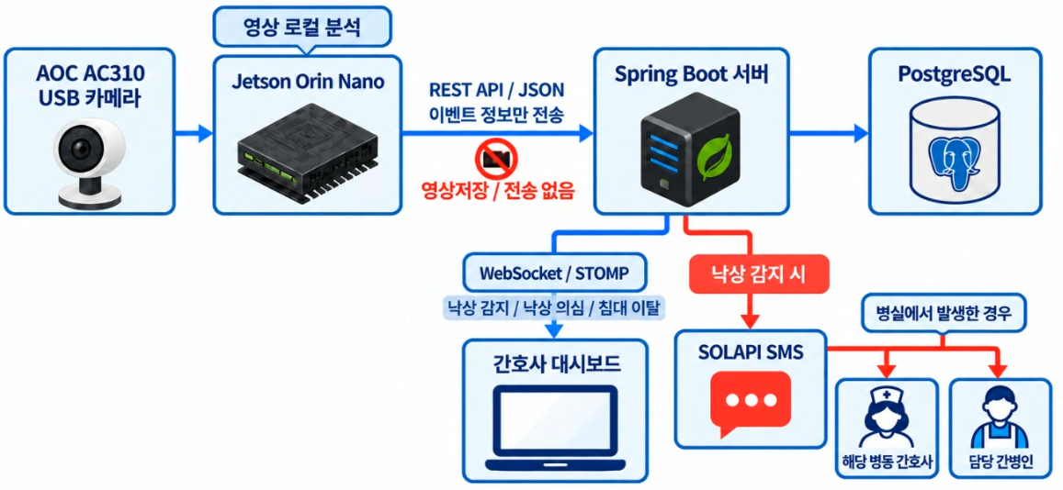
IMPLEMENTATION
15
시스템 아키텍처
카메라 영상은 Jetson에서 분석하고, 서버에는 감지 이벤트 정보만 전송합니다.
ALLEYES | 시각지능 기반 요양병원 위험상황 감지 서비스
Notes:
출처: 시스템 아키텍처.png, 프로젝트기획서_임채현.hwp

Slide 16
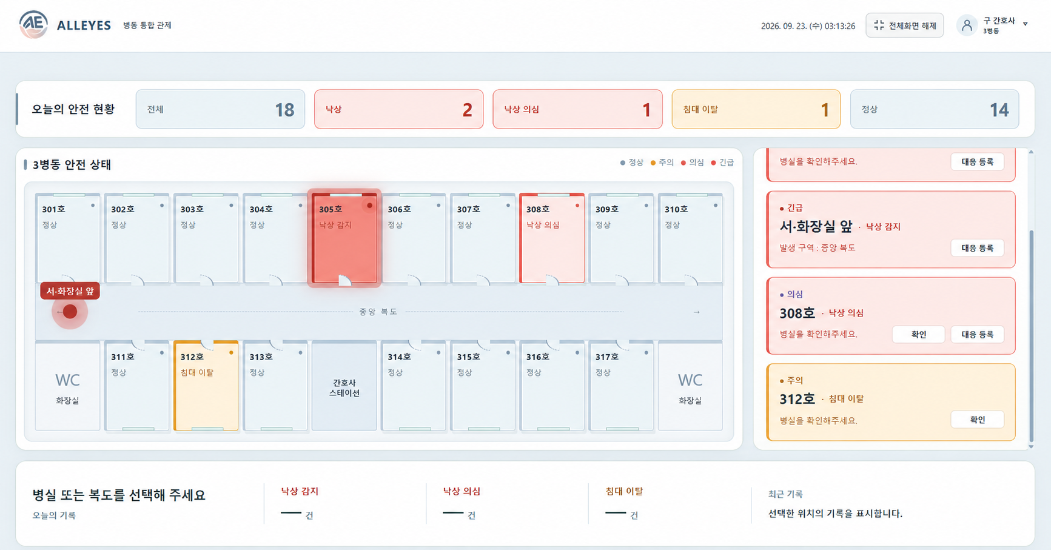
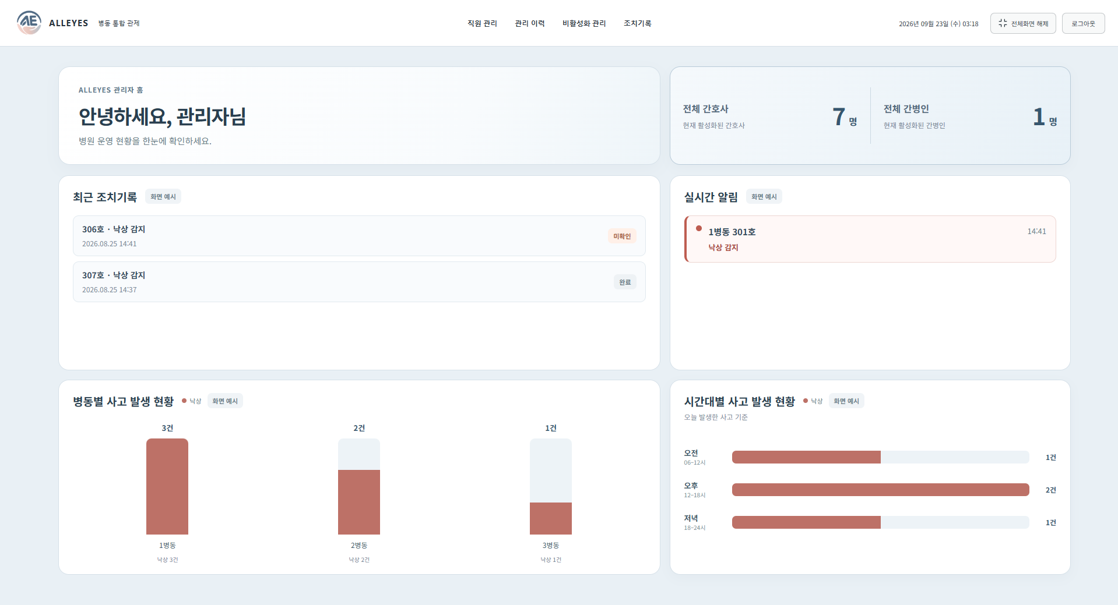
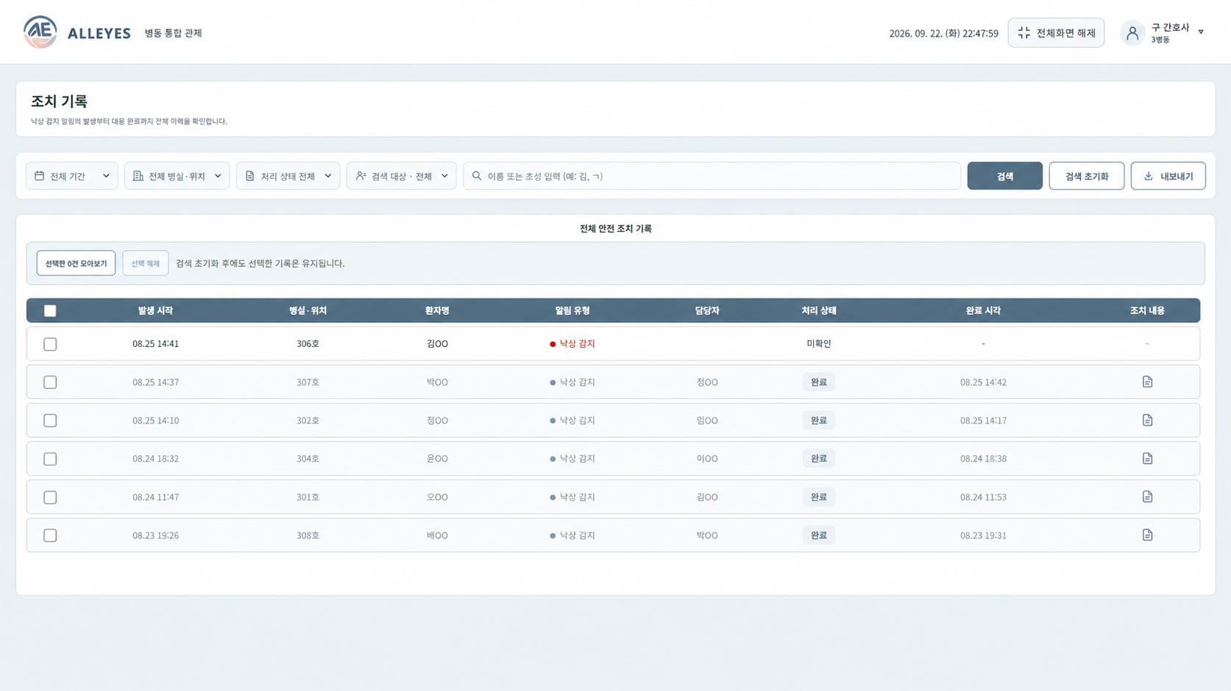
IMPLEMENTATION
16
주요기능
간호사 관제
관리자 운영
안전 현황·평면도·알림·현장 대응
인력 현황·사고 현황·계정 관리
ALLEYES | 시각지능 기반 요양병원 위험상황 감지 서비스
Notes:
출처: 간호사 대시보드.png, 관리자 대시보드.png, 조치 기록.png

Slide 17
IMPLEMENTATION
17
시연 영상
시연 순서
1
카메라 영상에서 위험 상황 감지
2
간호사 대시보드에 발생 위치와 유형 표시
3
낙상 발생 시 SMS 알림 확인
시연 영상 삽입 영역
4
대응 등록 후 조치기록 조회
발표 시 실제 서비스 시연 영상으로 교체
※ 영상 파일이 제공되면 이 영역에 삽입할 수 있습니다.
ALLEYES | 시각지능 기반 요양병원 위험상황 감지 서비스
Notes:
시연 영상 파일 미제공 상태. 발표 시 실제 영상 삽입 필요. 시연 순서는 요구사항 정의서 및 화면설계서 기준.

Slide 18
IMPLEMENTATION
18
트러블 슈팅
01
실제 카메라 환경의 미탐
초기 배포 모델은 팀 밖 참여자 영상에서 낙상을 확정 감지하지 못했습니다.
해결
누운 자세 자료로 추가 학습한 YOLO11n-Pose와 시간 특징 SVM을 적용해 최종 후보에서 14회 중 9회를 확정 감지했습니다.
02
TensorRT 성능 기대와 다른 결과
TensorRT 변환본이 PyTorch보다 처리 시간이 길었습니다.
해결
실측 결과 PyTorch 32.6ms, TensorRT 40.5ms로 확인해 PyTorch 경로를 사용했습니다.
03
전체화면 UI 레이아웃 깨짐
평면도와 알림 영역의 너비가 화면 크기에 따라 겹칠 수 있었습니다.
해결
평면도 영역과 알림 목록의 높이·스크롤을 분리해 화면 배치를 조정했습니다.
ALLEYES | 시각지능 기반 요양병원 위험상황 감지 서비스
Notes:
출처: 프로젝트기획서_임채현.hwp 수행 방법, 대화 중 UI 수정 내역

Slide 19
FUTURE DIRECTION
19
기대효과 및 활용방안
01
빠른 위험 상황 확인
발생 위치와 감지 유형을 화면과 SMS로 전달해 현장 확인을 지원
활용방안과 확장
02
관찰 부담 보완
요양병원 안전관리 서비스로 활용한 뒤
노인요양시설과 재활병원으로 적용 범위를 확대합니다.
여러 CCTV를 계속 확인하는 부담을 줄이고 우선 확인할 위치를 제시
03
사고 대응 이력 관리
감지 이벤트, 발송 결과, 조치 내용을 연결해 대응 경과를 확인
향후 병원 서비스 로봇과 연계해
발생 위치의 현장 확인을 지원할 수 있습니다.
ALLEYES | 시각지능 기반 요양병원 위험상황 감지 서비스
Notes:
출처: 프로젝트기획서_임채현.hwp 기대효과 및 활용방안

Slide 20
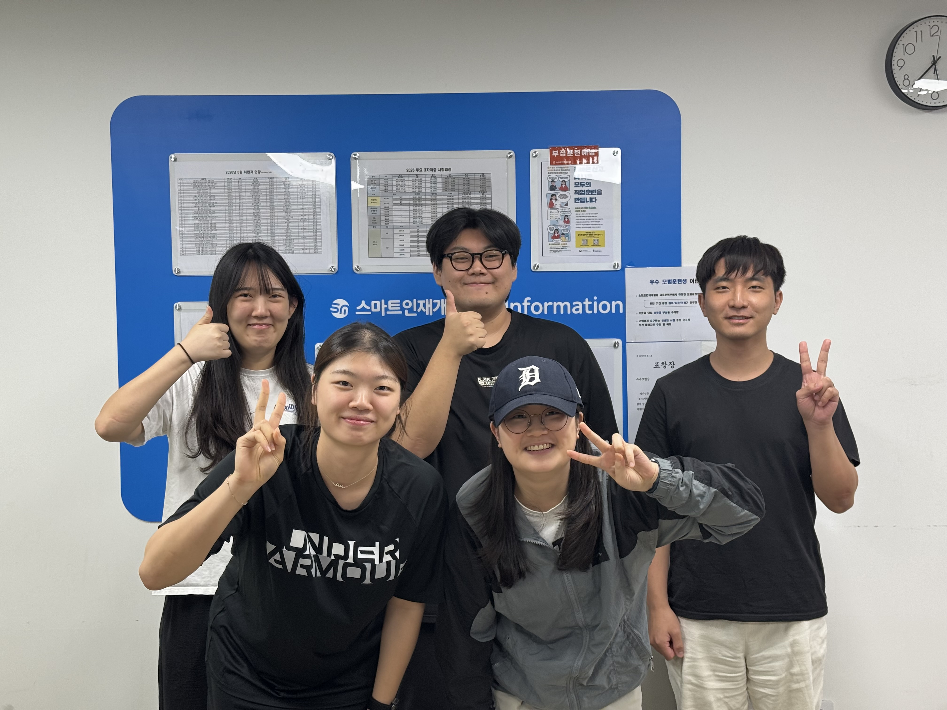
TEAM
20
팀 소개
ALL IN ONE
임채현
PM · Full-Stack · Data Modeling
구예진
Full-Stack
구정경
Full-Stack
김태헌
서버 구현 · Front-end
박건희
Data Modeling · Full-Stack
ALLEYES | 시각지능 기반 요양병원 위험상황 감지 서비스
Notes:
출처: 단체사진.jpg, 프로젝트기획서_임채현.hwp 참여 인원

Slide 21
ALLEYES
감지부터 대응까지
환자 안전을 연결합니다
감사합니다
ALL IN ONE
Notes:
마무리

